Slide 1


PANEL 6:
"Solvencia - Distribución de Pasivos y Determinación de Primas”
Dr. Eduardo Melinsky
Presidente del Instituto Actuarial Argentino
Miembro Comité Latinoamericano de la Asociación Actuarial Internacional
Lima – Perú, 24 de noviembre de 2009

Slide 2
"Solvencia - Distribución de Pasivos y Determinación de Primas”
CONTEXTO
Los requerimientos de solvencia son esenciales en la supervisión de aseguradores y en la protección de los asegurados. Las reservas técnicas del asegurador deben ser suficientes para cubrir todos los reclamos esperados y algunas pérdidas inesperadas, lo cual debe estar contemplado en los requerimientos de valuación aplicables.
En este contexto, este panel tratará importantes aspectos tales como la distribución de pasivos y la determinación de primas mediante el uso de sistemas de scoring.

Slide 3
"Solvencia - Distribución de Pasivos y Determinación de Primas”
Introducción al “Scoring”
Objetivo
Modelo
Ejemplo
Profesionalidad

Slide 4
MODELOS LINEALES
EN LA TARIFICACIÓN
DE SEGUROS PATRIMONIALES

Slide 5
Objetivo
Plantear el Problema del reconocimiento de riesgos específicos dentro de cada cartera
Caracterizar los riesgos en función de la experiencia global de la cartera
Presentación de la aplicación de los modelos lineales, multivariados, utilizando mínimos cuadrados, simples o ponderados.

Slide 6
En seguros generales hay varias fuentes de heterogeneidad en relación a los siniestros, los cuales denominaremos “FACTORES DE RIESGO”.
En seguros de automóviles podremos decir que serán FACTORES DE RIESGO, por ejemplo:
Edad del conductor
Sexo del conductor
Tipo de vehículo asegurado
Otros

Slide 7
Análisis Técnico de la Frecuencia de Siniestros
Frecuencia Global de Siniestros
Total de Siniestros
Total de Expuestos a Riesgo
Frecuencia Global(F_{g}) =
Ésta frecuencia global, es obtenida considerando a toda la cartera en su conjunto.
Si agrupásemos a los “expuestos a riesgo” , definidos en función de cumplir o no con determinados “Factores de Riesgo”, conformaríamos de esta manera los “Grupos de Riesgo” a ser analizados.

Slide 8
Análisis Técnico de la Frecuencia de Siniestros
Frecuencia de Ocurrencia de Siniestros para cada Grupo de Riesgo
F_{g} = Total Siniestros
Total Expuestos
¿Cómo definimos las f_{(ij)}?
Cartera Global
Siniestros Globales
Pólizas por Grupo de Riesgo
Siniestros por Grupo de Riesgo

Slide 9
Presentación de Modelos Aditivos y Multiplicativos para la Determinación de Frecuencias por Grupo de Riesgo
CONSIDERACIONES COMUNES PARA AMBOS MÉTODOS:
1. Nuestra cartera va a estar compuesta por “P” pólizas
2. Definiremos los factores de riesgo más relevantes, por ejemplo:
grupos de edades
tipo de vehículo.
3. Determinaremos la cantidad de pólizas por cada Grupo de Riesgo
4. Conformaremos la matriz “P”
“p_{ij}”: la cantidad de pólizas expuestas a riesgo para el grupo “i” que posee el vehículo “j”.

Slide 10
Cartera expuesta a Riesgo
Matriz “P” - Asegurados
Persona con 50 años o más que posee auto básico
Persona menor a 25 años que posee auto deportivo

Slide 11
Presentación de Modelos aditivos y Multiplicativos para la determinación de frecuencias por Grupo de Riesgo
CONSIDERACIONES COMUNES PARA AMBOS MÉTODOS:
5.Determinaremos la cantidad de siniestros que se han producido dentro del período de tiempo considerado.
6.Determinaremos con dichos datos la matriz “C”
“c_{ij}”: cantidad de vehículos siniestrados para el Grupo de riesgo “i” que posee el auto “j”.

Slide 12
Detalle de Siniestros para cada grupo de Riesgo
Matriz “C” - Siniestros
Autos básicos Siniestrados donde los asegurados son personas de 50 años o más
Autos deportivos Siniestrados donde los asegurados son personas menores a 25 años

Slide 13
Consideraciones:
Para cada grupo de riesgo es posible establecer una frecuencia observada. Así preliminarmente tenemos:
F_{(ij)} = Siniestros del grupo de riesgo _{ij} = c_{(ij)}
Expuestos a del grupo de riesgo _{ij} = p_{(ij)}
Grupos de Edad | Auto Básico | Alta Performance | Deportivo
50 y más | c11 / p11 | c12 / p12 | c13 / p13
25-50 | c21 / p21 | c22 / p22 | c23 / p23
<25 | c31 / p31 | c32 / p32 | c33 / p33
Pero, si en principio se considera que la muestra por sí sola no es representativa y entonces el modelo busca establecer relaciones entre los distintos grupos, trabajando con mayor cantidad de expuestos a riesgo y siniestros.

Slide 14
Consideraciones:
Así entonces, se estimará la frecuencia de siniestros para cada grupo a través de diferentes métodos, en este caso analizaremos:
el “Esquema Aditivo” y
el “Esquema Multiplicativo”

Slide 15
DATOS A UTILIZAR
Expuestos a Riesgo
Grupos de Edad | Auto Básico | Alta Performance | Deportivo | Total
50 y más | 6.000 | 3.241 | 4.500 | 13.741
25-50 | 5827 | 1.280 | 792 | 7.899
<25 | 3.570 | 1.622 | 1.120 | 6.312
Total | 15.397 | 6.143 | 6.412 | 27.952
Siniestros
Grupos de Edad | Auto Básico | Alta Performance | Deportivo | Total
50 y más | 300 | 292 | 540 | 1132
25-50 | 408 | 141 | 111 | 660
<25 | 286 | 195 | 168 | 648
Total | 993 | 627 | 819 | 2.440

Slide 16
Total de Siniestros
Total de Pólizas
Frecuencia Global(F_{g}) =
2.440
27.952
Frecuencia Global(F_{g}) =
= 8,7274%
Si multiplicamos la frecuencia global de la cartera, por los expuestos a riesgo de cada grupo, es decir:
P_{(ij)} * F_{g} = Siniestros estimados para cada grupo de riesgo

Slide 17
Llegamos a los siguientes resultados:
Si comparamos los “Siniestros Reales” de cada grupo de riesgo c_{(ij)} con los “Siniestros Estimados” de esta manera, observamos los siguientes Desvíos:

Slide 18
Gráficamente:

Slide 19
Gráficamente:

Slide 20
Conclusión:
La Frecuencia Global no se visualiza en cada
grupo de riesgo en forma particular,
por lo cual deberemos determinar las f(ij)
correspondiente a cada grupo de riesgo
Veamos ahora como a través de
una relación aditiva entre factores
logramos conformar
“La matriz de Frecuencias Parciales”
Grupos de Edad | Auto Básico | Alta Performance | Deportivo
50 y más | f11 | f12 | f13
25-50 | f21 | f22 | f23
<25 | f31 | f32 | f33

Slide 21
jornadas actuariales def.xls
“ESQUEMA ADITIVO”
MODELIZACIÓN

Slide 22
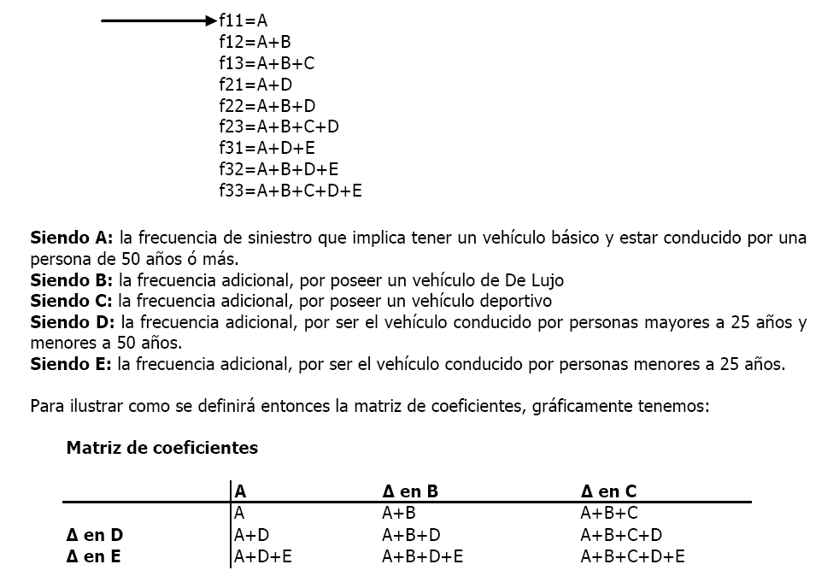
Esquema Aditivo

Slide 23
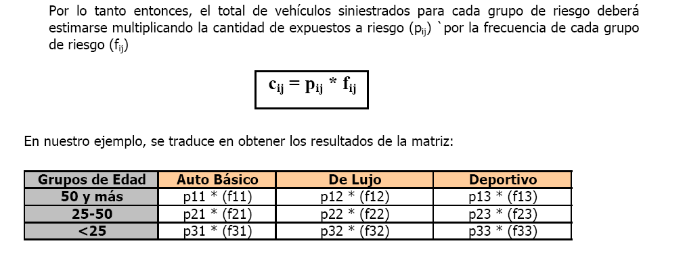
Objetivo del Modelo

Slide 24
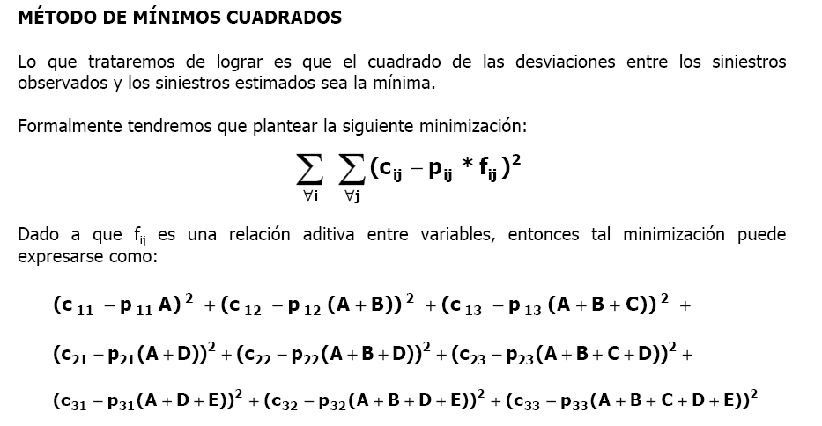
Método de Mínimos Cuadrados

Slide 25
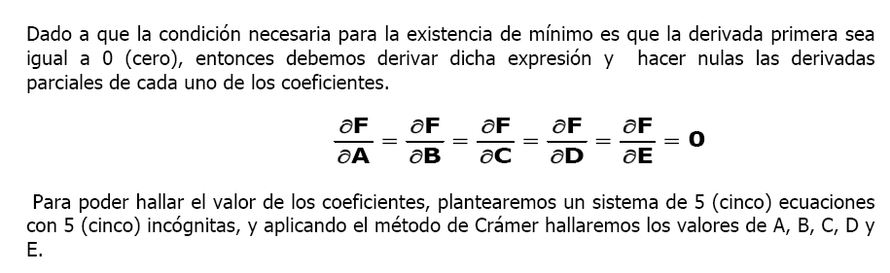
Mínimos Cuadrados Ponderados

Slide 26
jornadas actuariales def.xls
“ESQUEMA MUTIPLICATIVO”
MODELIZACIÓN
∏

Slide 27
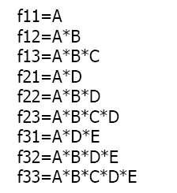

Esquema Multiplicativo

Slide 28
Sistema de Información
Generación de Bases de Datos
  Codificación amplia
Información Estadística:
  Clasificación, Matrices
  Histogramas (frecuencia, severidad)
Conciliación entre información de balance e información estadística

Slide 29
Estructura Básica del Informe Actuarial
Resumen Ejecutivo
Objeto y Alcance
Descripción de los aspectos técnicos de las Carteras
Descripción de los aspectos técnicos del Reaseguro
Datos: fuentes, opinión sobre suficiencia, confiabilidad y su relación con la información contable
Hipótesis: Realistas, Explícitas, Consistentes, Proceso de selección de hipótesis, Modificación de hipótesis respecto de estudios anteriores y cuantificación del impacto.
Metodología: Métodos Analíticos, de Simulación, Aproximaciones
Resultados: La metodología empleada para las proyecciones financieras debe ser descripta de una manera que provea suficiente información para un actuario u otra persona cono conocimientos relevantes para interpretar los resultados del informe. Comparación con resultados anteriores. Efectos de hechos posteriores a la fecha de valuación
Dictamen

Slide 30
10.- DICTAMEN
Suficiencia y Confiabilidad de los Datos
Razonabilidad de las Hipótesis
Validez de la Metodología y de la Consistencia con Principios Actuariales
Cumplimiento de Normas legales y Profesionales (A.A.I.)

Slide 31

PROFESIONALISMO
Contenidos Curriculares: “Syllabus”
Normas de Práctica Profesional
Tribunal de Ética Profesional

Slide 32

1.- Objetivo
3.- Ejemplo
2.- Modelo Lineal
4.- Profesión Actuarial
Muchas Gracias
Eduardo Melinsky
edumel@melpel.com.ar

